Slide 1


Websocial Café
Former ses salariés en 2021

Slide 2
Isabelle Fleury
Conseillère Branches
Céline Estacaille
Conseillère Formation IDF

Slide 3
Présentation de l’OPCO
Atlas

Slide 4


ATLAS – 15 Branches Professionnelles réparties en 4 secteurs d’activité
ASSURANCE
Agents Généraux D'assurance
Courtage D'assurance
et de Réassurance
Sociétés D'assurances
Sociétés D'assistance
1 800 000
108 000
Salariés
Entreprises
BANQUE
Banques
Banque populaire
Caisse d'épargne
Crédit mutuel
CONSEIL
Bureaux d'études techniques ingénieurs
et conseils
Économistes de la construction
Experts-comptables et commissaires aux comptes
Géomètres experts
Surveillance de la qualité de l’air
FINANCE
Marchés financiers
Sociétés financières
Légende
- 50 salariés (TPME)
51 - 300 salariés
+ 300 salariés

Slide 5
Les missions de l’OPCO
Accompagner les branches professionnelles
(Politique emploi formation, politique alternance,
observatoires prospectifs, GPEC, certifications
professionnelle promotion des métiers,..)
Accompagner les entreprises (facilitation des démarches , aide à la définition des besoins en compétences, optimisation des financements et choix stratégiques des dispositifs, recrutement, innovations pédagogiques,…)
Développer des relations durables avec les partenaires institutionnels nationaux et régionaux (DGEFP, DIRECCTE, APEC, Pôle Emploi, Conseil Régionaux,…)

Slide 6
Chiffres Clés
La formation (tous dispositifs confondus)
1,053 Milliard € engagés
210 000 dossiers
346 000 bénéficiaires
DONT Aide à la formation en contexte de crise
1 513 155 heures engagées
58 250 bénéficiaires
DONT Alternance
+ de 70 000 contrats en alternance enregistrés en 2020
Augmentation de + 20 % du nb de contrats en 2020 vs 2019

Slide 7
Chiffres Clés de la branche
Collecte de la branche :
487 M€ toutes tranches de salariés confondus et tous versements
133,6 M€ concernant les moins de 50 salariés
32 M€ contribution conventionnelle (dont 2,3 M€ versés par les moins de 50 salariés)
Montant des engagements tous dispositifs confondus :
Alternance : 472 M€
Formation des salariés : 95,7 M€
FNE : 60 M€

Slide 8
Chiffres clés de 2020
29 154 contrats d’apprentissage
6 785 contrats de professionnalisation
33 431 formations « actions collective »
(dont 15 972 pour des entreprises de – 50 salariés)
48 126 stagiaires dans le cadre du PDC
2 177 bénéficiaires du plan TPE PME
54 098 stagiaires dans le cadre du FNE formation

Slide 9
Offre de services et critères de prise en charge

Slide 10
2 dispositifs phares :
-Prestations d’Appui Conseil RH
-plan TPE PME

Slide 11




4 typologies de prestations d’Appui Conseil RH
Réparties en 2 familles de prestations (jusqu’au 31/03/2021)
1 - Diagnostics
2 – Accompagnements RH
- Pour qui ? Un salarié
- Pour quoi ? Etat des lieux des compétences (acquises ou à développer), positionnement au sein de l’entreprise (promotion, évolution de poste…) avec un objectif de maintien dans l’emploi.
- Durée : 2 à 3 jours
Structuration de la fonction RH
(lot 2)
- Pour qui ? Les représentants de l’employeur (RH, dirigeant, DAF…)
- Pour quoi ? Elaboration d’un plan d’action RH/Formation pour accompagner l’entreprise dans son évolution, optimiser sa stratégie RH.
- Durée : 3 à 4 jours
Diagnostic individuel
(lot 1)
- Pour qui ? Une équipe de 2 à 6 salariés
- Pour quoi ? Etat des lieux des compétences d’une équipe, en collectif ou en individuel. Evaluation des écarts dans un objectif de dynamique et d’efficacité collective.
- Durée : 4 jours
Gestion des potentiels et des talents
(lot 3)
- Pour qui ? Les représentants de l’employeur (RH, dirigeant, DAF…)
- Pour quoi ? Identification et valorisation des potentiels de l’entreprise, GPEC...
- Durée : 4 jours
Diagnostic collectif
(lot 4)

Slide 12

Plan de relance : ajustement du dispositif Appui Conseil RH
Elargissement des thématiques en lien avec la crise sanitaire du COVID-19
  Soutenir la sortie du confinement et l’adaptation des organisations dans le contexte de reprise d’activité.
  Accompagner une mise en place pérenne du télétravail et les conditions de maintien d’un collectif de travail.
  Préparer les entreprises à intégrer des alternants (contrats pro et d’apprentissage)
maintien des thématiques classiques qui restent en adéquation avec l’actualité

Slide 13
Prestations d’Appui Conseil RH
DISPONIBLE à partir du 1er avril 2021 en remplacement (appel d’offres en cours)
Structurer et développer les pratiques RH – 6 jours (ex accompagnement)
professionnaliser la fonction RH dans l’entreprise, pour la mener vers une gestion optimisée et plus autonome de ses ressources humaines.
Mobiliser l’AFEST et de nouvelles approches de formation – 6 jours (nouveau)
Mise en œuvre d’un projet AFEST au sein de l’entreprise (accompagnement individuel)
Construction de parcours en alternance adaptés aux besoins en compétences de l’entreprise.
Renforcer les dynamiques professionnelles – 3 jours (ex diagnostic)
Réalisation d’un état des lieux des compétences et construction d’un projet individuel ou collectif d’évolution professionnelle s’inscrivant dans la stratégie de l’entreprise
Accompagner la transformation digitale de l’entreprise – 4 jours (nouveau)
Evaluation de la maturité numérique des entreprises et mise en place d’une stratégie de transformation intégrant l’accompagnement des salariés

Slide 14

Prestations d’Appui Conseil RH
Mobilisation des fonds de l’OPCO
→ Critères identiques pour toutes les branches Atlas
→ Fonds OPCO ciblés vers entreprises -250 salariés
Entreprises de moins de 50 salariés = 80% sur les fonds mutualisés Atlas
  Si souscription Stratégie + : solde 20% par le V.V.
  Cofinancement Dirrecte possible, rapprochez vous de votre conseiller !
Entreprises de 50 à 249 salariés = 50% sur les fonds mutualisés Atlas
  50% fonds Atlas + 50% V.V. entreprise
Entreprises de 250 salariés et plus = pas d’accès aux fonds mutualisés Atlas
  Pas de cofinancement possible (La branche vient en soutien via la contribution conventionnelle)
Pour toutes les tailles d’entreprise :
Plafond de 2 prestations par an par entreprise.
Au-delà de 2 : financement à 100% sur V.V.

Slide 15
2. PLAN TPE-PME
  Le PLAN TPE/TPME
  pour les entreprises de 1 à 49 salariés
Objectif : montée en qualification d’un ou plusieurs collaborateur(s) grâce au suivi de formation(s) « stratégique(s) » pour l’entreprise.
Le plan TPE/TPME doit apporter une réponse aux enjeux stratégiques de l’entreprise, à court et moyen terme
C’est un dispositif spécifique qui fait l’objet d’une attention particulière par le conseiller, il bénéficie de fonds dédiés et fait l’objet d’un co-investissement financier.

Slide 16
PLAN TPE-PME
Prise en charge du plan TPE PME
Répartition des charges :
Prise en charge de 75% par l’OPCO ATLAS
Prise en charge de 25% par l’entreprise
Plafond annuel :
Sur la base de 15 000 € HT par entreprises , prise en charge maximum de 11 250 € HT
Franchise de deux ans entre deux projets

Slide 17
Critères de prise en charge :
Actualités 2021

Slide 18
Critères de prise en charge 2021
PDC (Plan de Développement des Compétences) et
ACN -50 salariés (Actions Collectives Nationales)
PDC
ACN

Slide 19
Critères de prise en charge 2021
Abondement CPF par la Branche (prévu par accord formation)
Sera traité directement par la CDC auprès de laquelle nous verserons par échéance une partie de la conventionnelle pour abondement sur les 15 certifications de branches
Liste des certifications de branches sur lesquelles la branche abonde à 100% :

Slide 20
FNE 2021 - Qui est concerné ?
Toutes les entreprises ayant obtenue une autorisation de recours à l’activité partielle ou ayant vu leur accord APLD homologué par la Direccte
  Pas de critère de taille
  Pas de critère de secteur / activité
Pour les salariés placés en activité partielle, volontaires pour participer aux actions de formation (nécessaire accord du salarié)
Pour les salariés d’une entreprise déclarée en activité partielle
Pour les salariés d’une entreprise en difficulté

Slide 21
FNE Formation 2021
Prise en charge pour 2021

Slide 22
LE FNE Formation, un dispositif pour les entreprises en difficulté
l'évolution significative d'au moins un indicateur économique
baisse des commandes ou du chiffre d'affaires, des pertes d'exploitation ou une dégradation de la trésorerie ou de l'excédent brut d'exploitation, soit par tout autre élément de nature à justifier de ces difficultés.
la durée de cette baisse est, en comparaison avec la même période de l'année précédente, au moins égale à :
a) Un trimestre pour une entreprise de moins de onze salariés ;
b) Deux trimestres consécutifs pour une entreprise d'au moins onze salariés et de moins de cinquante salariés ;

Slide 23
Critères de prise en charge 2021
Complément APLD/FNE
Uniquement si l’entreprise applique l’accord de branche
Présence de l’annexe déclaration unilatérale
PEC à 100% du reste à charge après prise en charge de l’OPCO dans le cadre du dispositif FNE Formation

Slide 24
MY ATLAS, un service en ligne pour toutes vos demandes

Slide 25
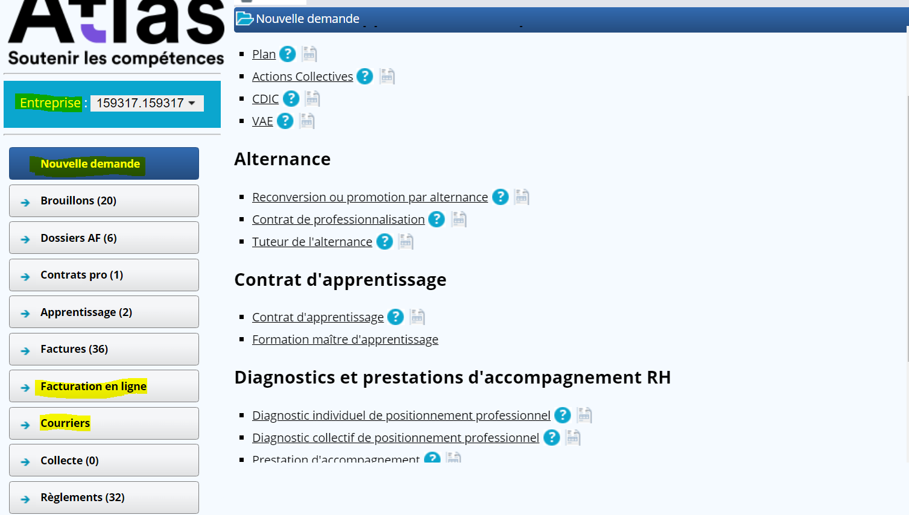
MY ATLAS, un service en ligne pour toutes vos demandes

Slide 26
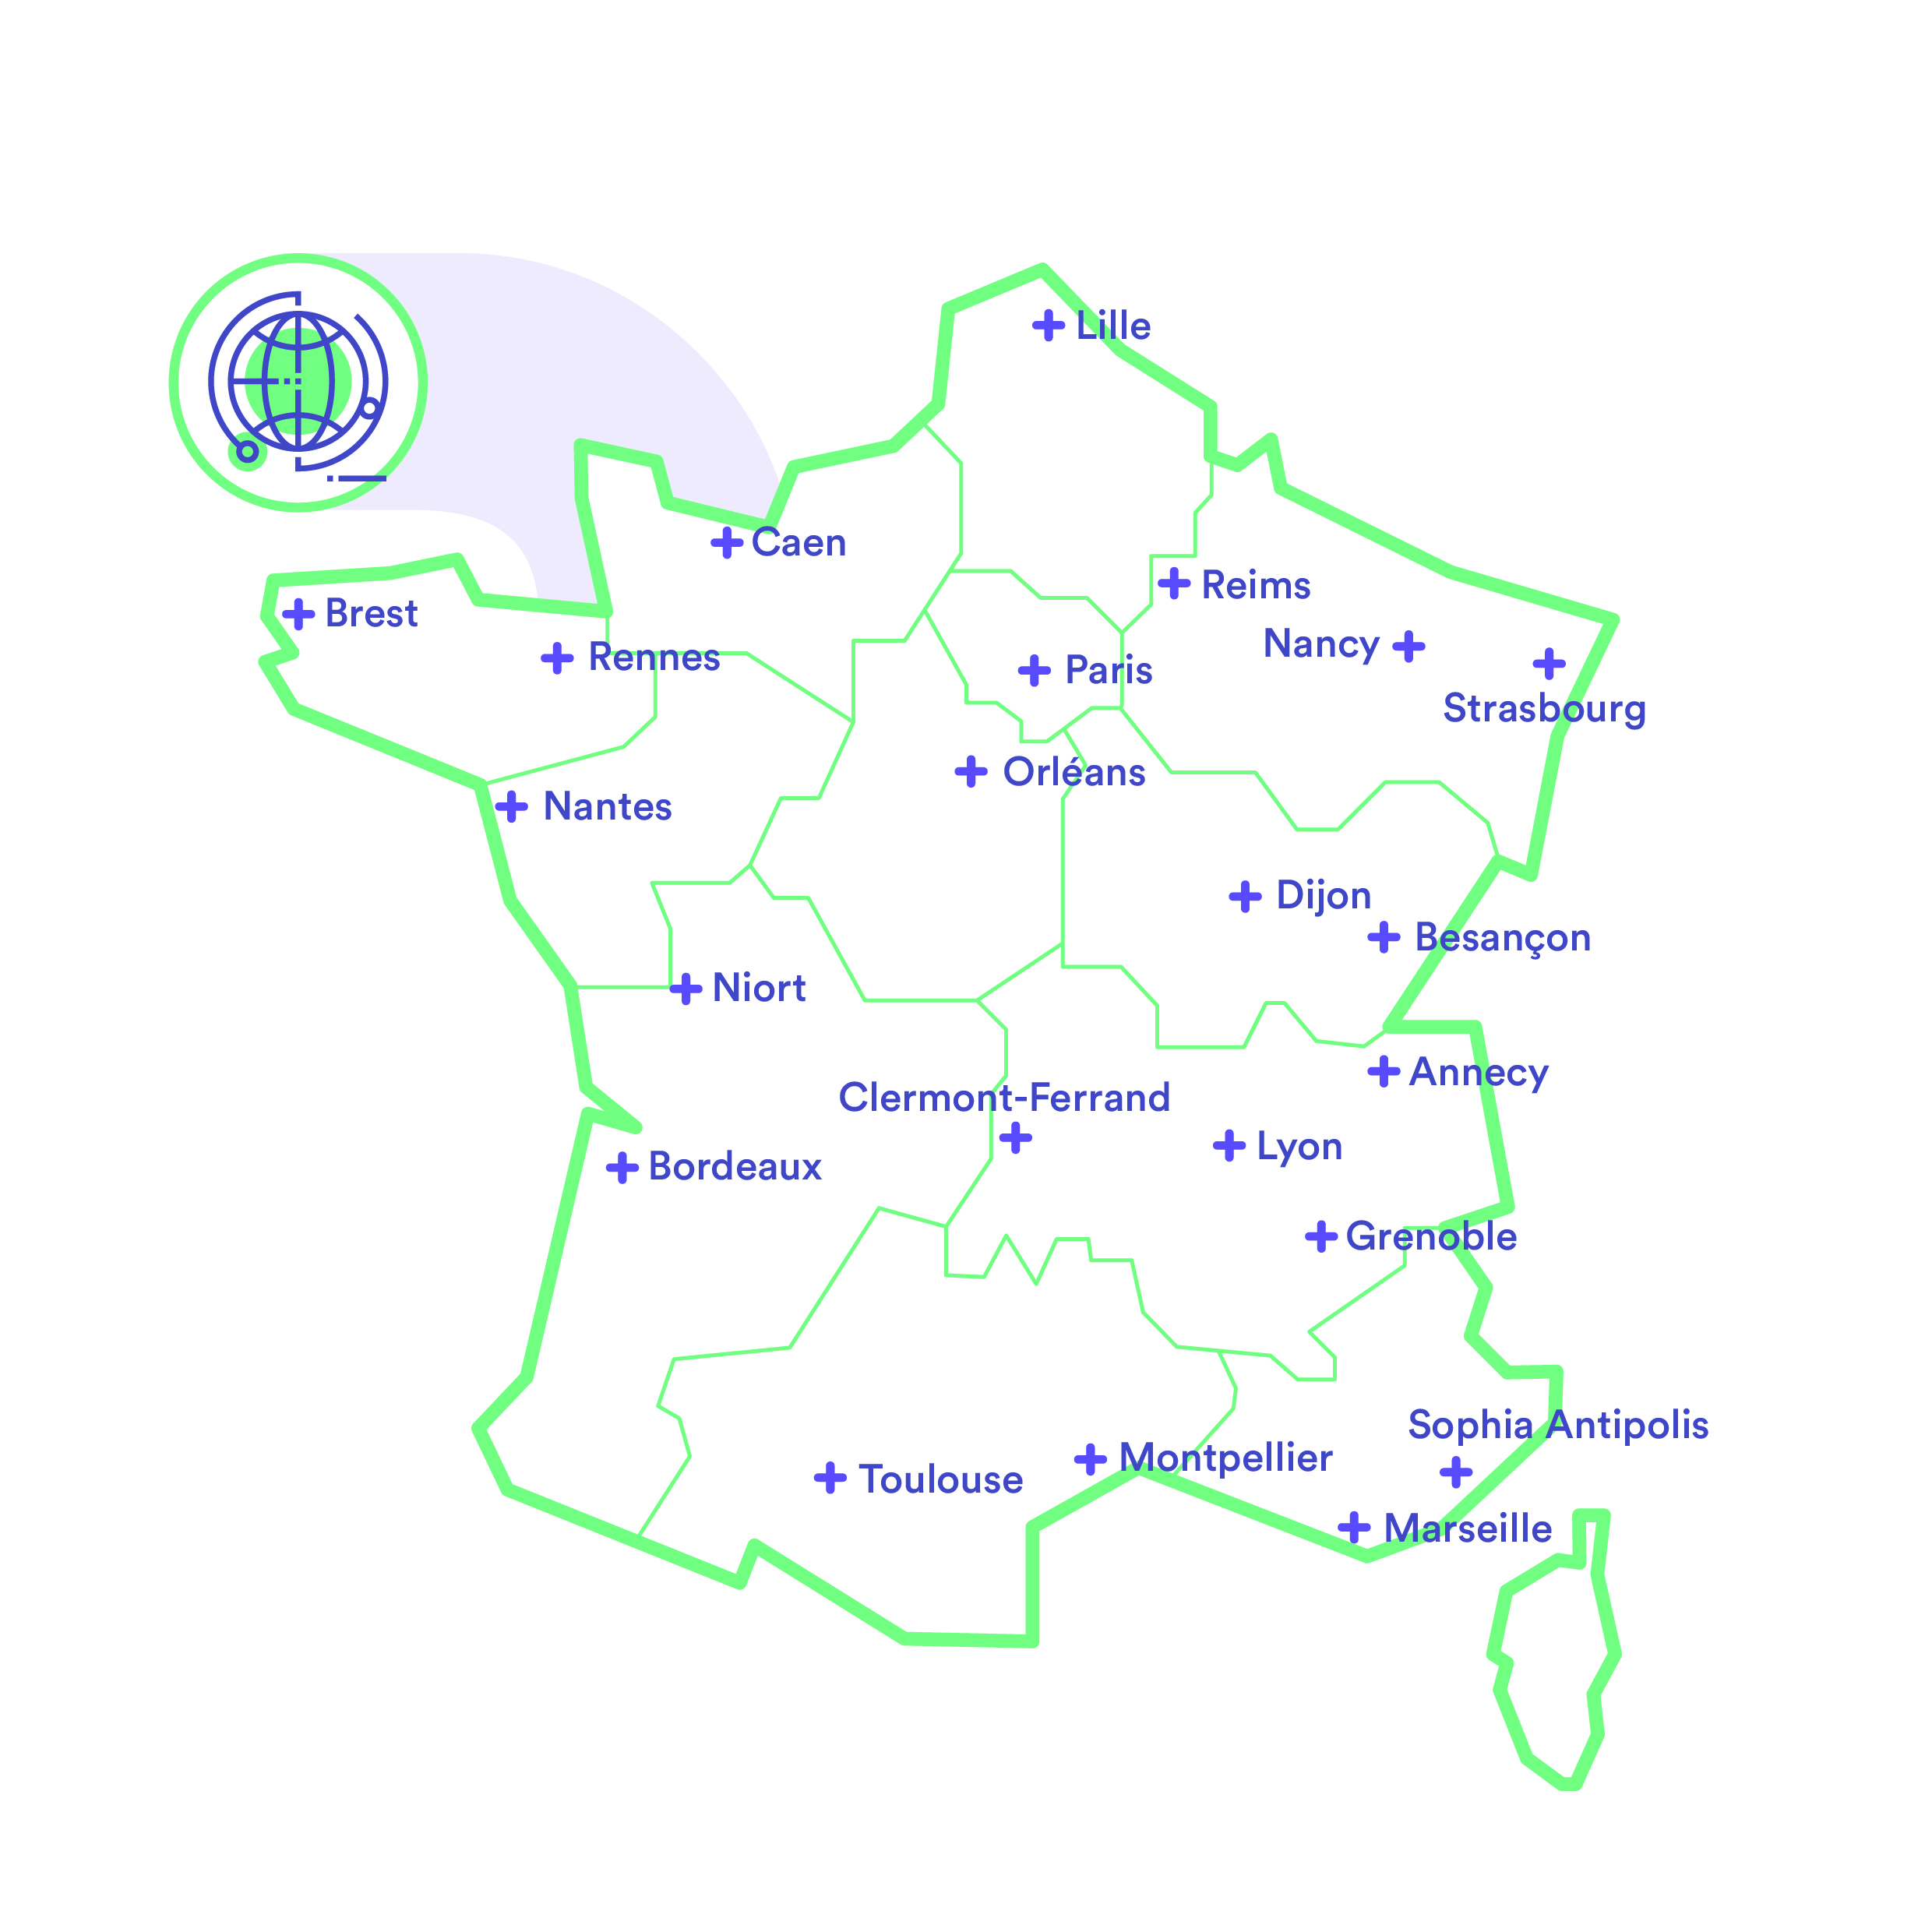

ATLAS – une présence sur les territoires
Un maillage de proximité
22 représentations régionales
300 collaborateurs
600 réunions d’information
par an pour accompagner
les entreprises
Une Direction générale
Des équipes supports
Des équipes au service des entreprises et des salariés
Des équipes projets, innovation
Des équipes au service des Branches
Des équipes de gestion

Slide 27
Vos contacts sur le terrain
Contact : https://www.opco-atlas.fr/contact.html

Slide 28
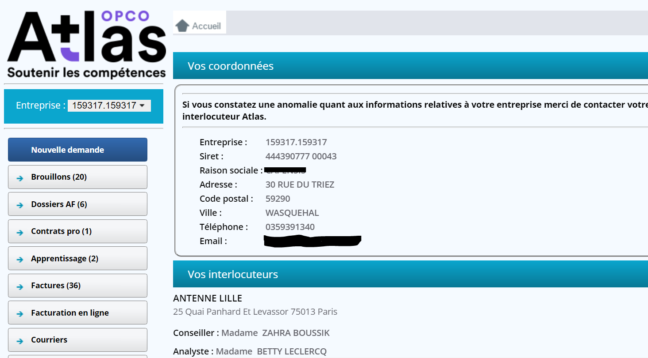
Vos contacts sur le terrain

Slide 29
Liens Internet Utiles
Ressources :
Critères de prise en charge Bureaux d’Etudes :
https://www.opco-atlas.fr/criteres-financement.html?branche=214
Service en ligne MY ATLAS :
https://www.opco-atlas.fr/entreprise/espace-entreprise.html
Prestations Appui Conseil RH
https://www.opco-atlas.fr/entreprise/accompagnement-ressources-humaines.html
Actions collectives Bureaux d’Etudes :
http://plateforme-actions-collectives.fafiec.fr/index/index/v/4.2/
Argumentaire, Guide AFEST et outils personnalisables:
https://www.opco-atlas.fr/entreprise/formation-en-situation-de-travail.html
Site OPIIEC
https://www.opiiec.fr/branche

Slide 30
Versement des contributions formation auprès de votre OPCO
Actualités 2021

Slide 31
Accélération du rythme de la collecte en 2021 pour les - 11 salariés
Avant le 1er mars 2021
100% de la contribution unique
0,55% + CPF CDD calculée sur la MSB 2020
0,5916 % de la TA* * MSB 2020
100% de la contribution conventionnelle
Avant le 15 septembre 2021
40% de la contribution unique calculée sur la MSB 2020
(affecté à 100% pour l’alternance)
40% de 0,5916%* TA
Avant le 1er mars 2022
Solde de 60% de la contribution unique + CPF CDD calculé sur la MSB réelle 2021
(42% Alternance, 15% CPF et 43 % PDC)
60% de 0,5916%* TA
+ 100% de la contribution conventionnelle
Décret n° 2020-1739 du 29 décembre 2020, article 3
* Ou 0,44 Alsace et Moselle
*Les 13% du 0,68% TA doivent être versés auprès des écoles entre le 1er janvier et le 31 mai 2021

Slide 32
décodage
Un petit lexique pour vous y retrouver dans les dispositifs et acronymes

Slide 33
Prochain websocial café CINOV le 17 février 2021

